Slide 1
Безопасное поведение в лесу
Выполнили: ученицы 11 класса Кострова Е. и Боталова Е.

Slide 2
Чтобы прогулка по лесу не обернулась бедой,
1. умей ориентироваться в лесу;
2. различай ядовитые растения и грибы;
3. знай опасных животных;
4. правильно одевайся;
5. знай телефон Службы спасения МЧС

Slide 3
Ориентируемся в лесу
Мхи и лишайники на коре деревьев, на больших камнях, скалах, старых деревянных строениях растут в основном на северной стороне. Однако этого признака также недостаточно для ориентирования, желательно просмотреть десяток деревьев, прежде чем сделать правильный вывод.
Кора деревьев с северной стороны обычно грубее и темнее, чем с южной; особенно это хорошо заметно на березе. В жаркое время года на стволах хвойных деревьев выделяется больше смолы с южной стороны.

Slide 4
Ориентируемся в лесу
Весной на северных окраинах лесных полян трава более густая, чем на южных; около отдельных столбов, деревьев, крупных камней трава растет гуще с южной стороны.
Муравейники, как правило, находятся к югу от ближайших деревьев и пней; южная сторона их более пологая, чем северная.
Снег быстрее подтаивает на южных склонах, в результате чего на снегу образуются зазубрины - шипы, направленные к югу.

Slide 5
Ориентируемся в лесу
В дождливую погоду на северной стороне дерева видна вертикальная темная полоса, образовавшаяся от неравномерного высыхания коры после прекращения осадков
Ветви отдельно стоящих деревьев гуще с южной стороны, но в лесу одного этого признака недостаточно для определения направления движения

Slide 6
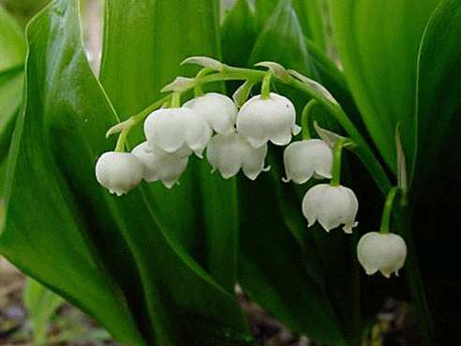
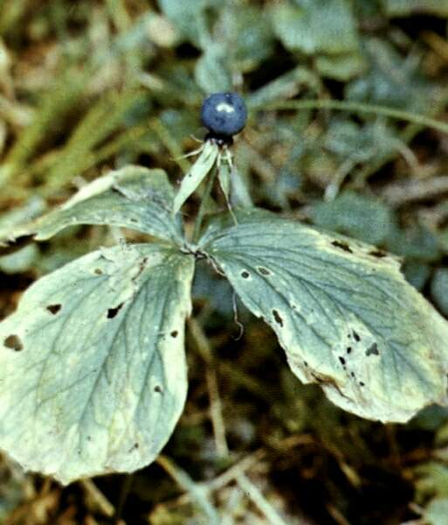
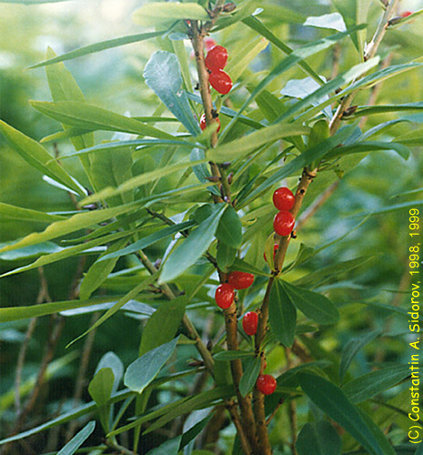
Ядовитые растения
ЛАНДЫШ МАЙСКИЙ
Вороний глаз
ВОЛЧЬЕ ЛЫКО

Slide 7
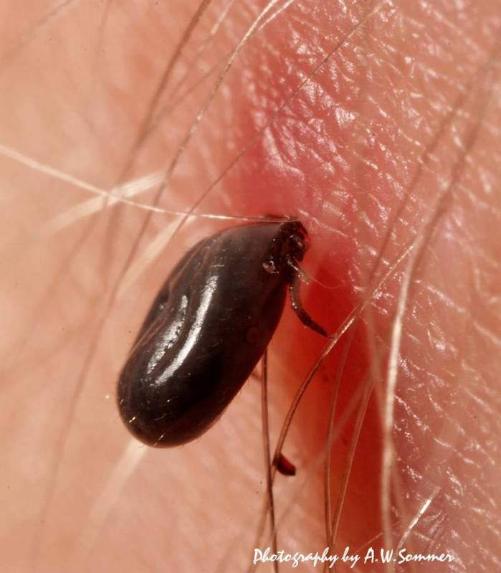
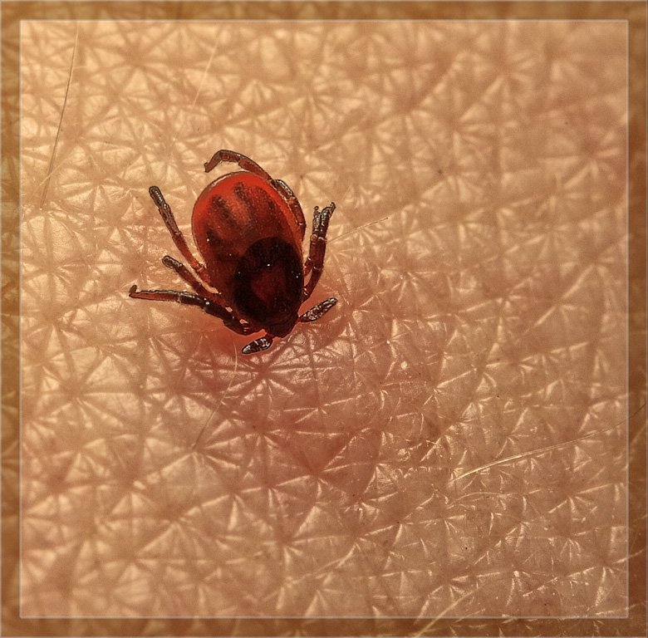
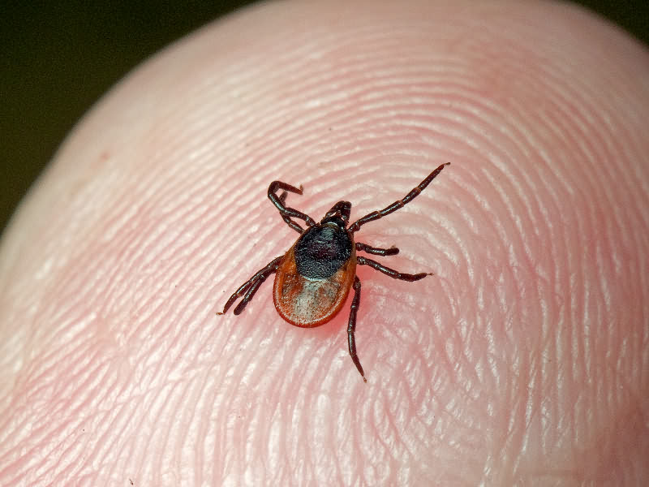
ВНИМАНИЕ! КЛЕЩИ!

Slide 8
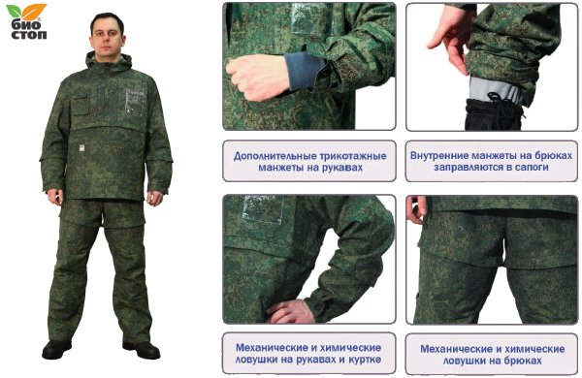
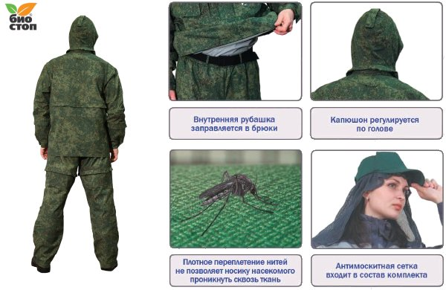
В такой одежде клещ не страшен!

Slide 9
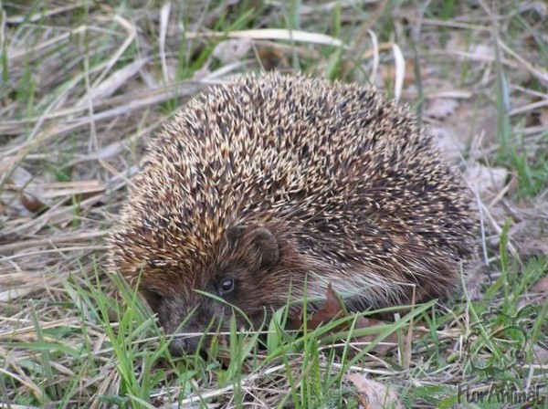
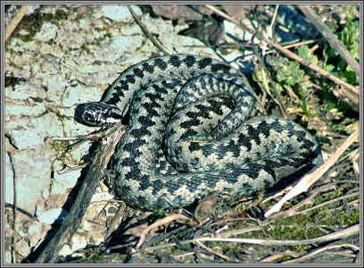
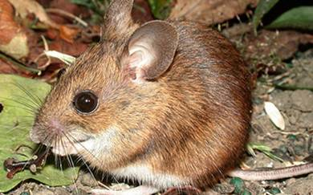
Опасные животные
Никогда не бери в руки лесных жителей!
Они могут быть источниками заразных болезней.

Slide 10
Запомни!
Отправляясь в лес, надо обязательно взять с собой мобильный телефон.
Телефон службы Спасения МЧС
01

